Slide 1



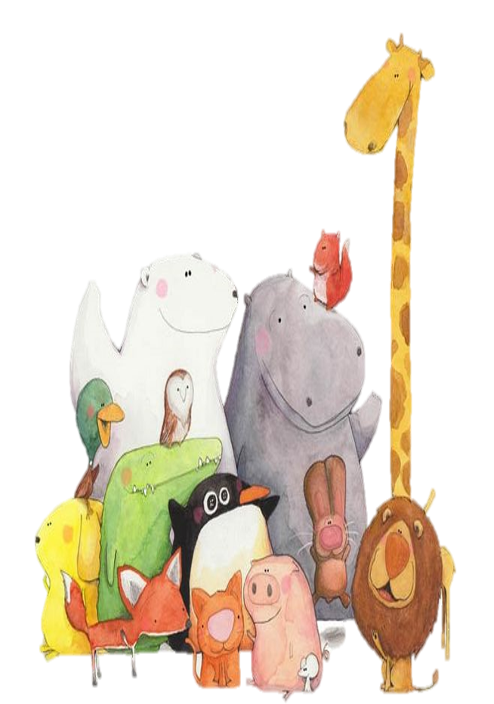

Slide 2




Slide 3


01

Slide 4



Slide 6
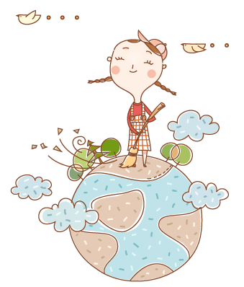

Slide 7



Slide 8



Slide 9


Slide 10


Slide 12
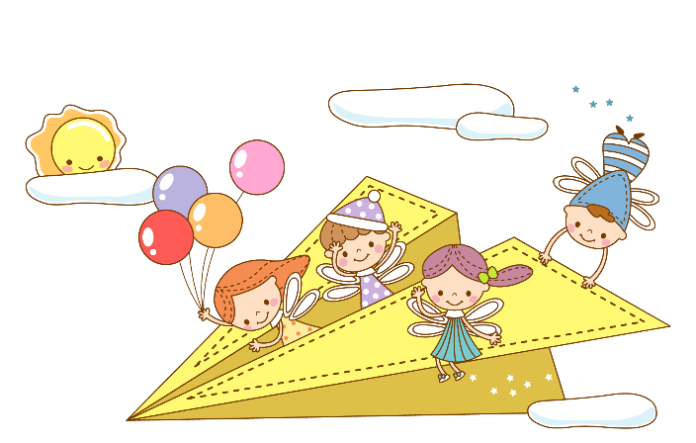


Slide 13


Slide 14


Slide 15


Slide 16


Slide 17



